Slide 1

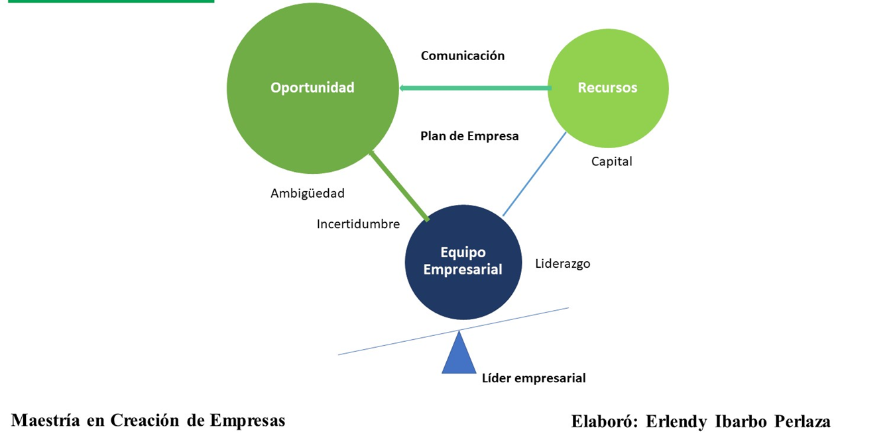

Slide 2
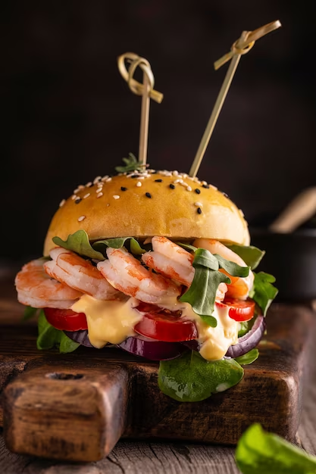

CREATIVIDAD E INNOVACIÓN
¿Cuál es la diferencia entre creatividad e Innovación?
Erlendy Ibarbo Perlaza
Profesional en Comercio Exterior
Especialista en Gerencia de Marketing Estratégico
Magister en Creación de Empresas

Slide 3
Creatividad
Generación de nuevas ideas, combinación de elementos existentes. Habitualmente se dan soluciones originales los problemas
Innovación
Proceso empresarial, en el cual una idea se convierte en producto servicio o estrategia y es valorado exitosamente por un publico determinado

Slide 4
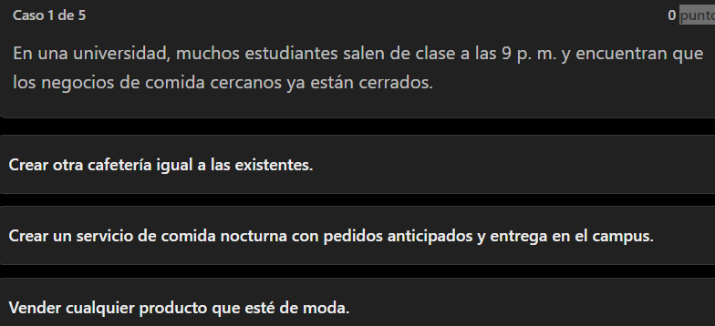

Slide 5
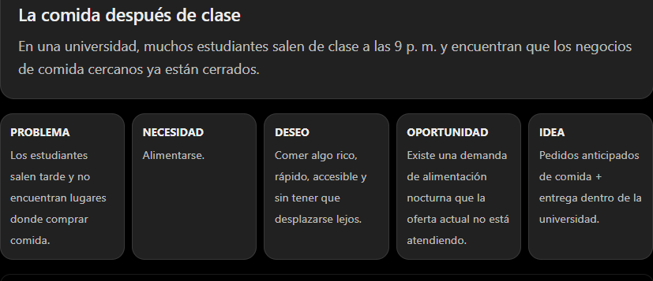

Slide 6
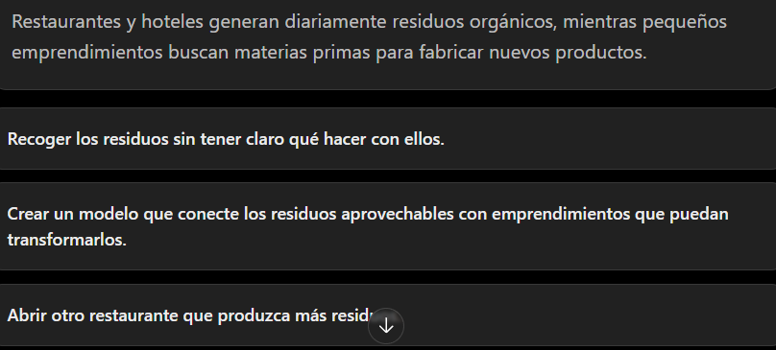

Slide 7
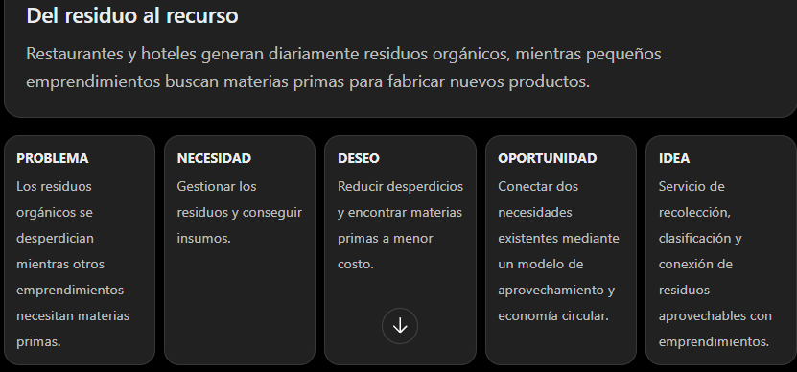

Slide 8
Ser creativos para hacer las cosas mas fáciles
Creatividad + Valor= Innovación
Las empresas logran innovar cuando el producto es aceptado en el mercado
CONTEXTO
Persona
Proceso
Producto: Soluciones a problemas; ideas y servicios
Cambio
Cambios sociales, personales Innovación

Slide 9
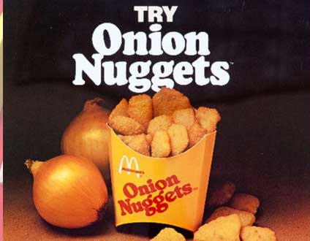
Ejemplo de creatividad
Los Nuggets de cebolla eran un cruce entre aros de cebolla y McNuggets. McDonald's intentó vender Nuggets de cebolla para complacer a los vegetarianos en 1975, antes de vender los McNuggets de pollo. Los Nuggets de cebolla no tuvieron éxito, ya que los clientes no se dejaron convencer por la variedad más tradicional de aros de cebolla. Además, McDonald's comenzó a vender McNuggets de pollo semanas después. Se introdujo en 1975 y se suspendió en 1984.
Fuente: Wiki McDonald's
El producto no fue aceptado por el mercado por los tanto no puede considerarse una innovación.

Slide 10




Slide 11


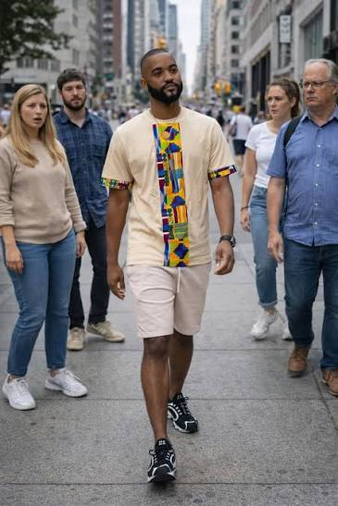


Slide 12
¿Como estructurar el problema en términos de necesidad?
Dirección de mejora
Unidad de medida
Objeto de control
Contexto
Aumentar
El consumo de hamburguesas de camarones
en restaurantes de comidas rápidas
en Colombia

Slide 13

La oportunidad empresarial
Una vez convertido el problema en necesidades, es necesario definir ¿donde enfocarse?
La oportunidad es algo que el usuario o posible consumidor considera importante y siente que no encuentra como satisfacer

Slide 14
Bases para la IDEACIÓN
¿Cómo transformo la oportunidad empresarial en un desafío?
Ejemplo:
Oportunidad: Reducir el tiempo de entrega de la solicitudes en el restaurante
Pregunta reto(Desafío) o pregunta problema: ¿Cómo hago para reducir el tiempo de entrega de las solicitudes en el restaurante?
¿De qué manera podría reducir el tiempo de entrega en el restaurante?
Construcción de la pregunta reto
¿De qué manera podría?
¿Cuáles son todas las formas de..?
¿Cómo puedo?

Slide 15

Lluvia de ideas
Después de construir la pregunta reto, generemos ideas de posibles soluciones

Slide 16

Selección de idea INNOVADORA
Vamos seleccionar nuestra Idea, evaluando las que surgieron en el ejercicio de lluvia de ideas a través de la matriz selección de ideas Innovadoras.

